Slide 1
ЛОГОПЕДИЧЕСКАЯ ПРАКТИКА или СТАЖИРОВКА В ОНЛАЙН
Хухлынина Юлия Анатольевна
учитель-логопед

Slide 2
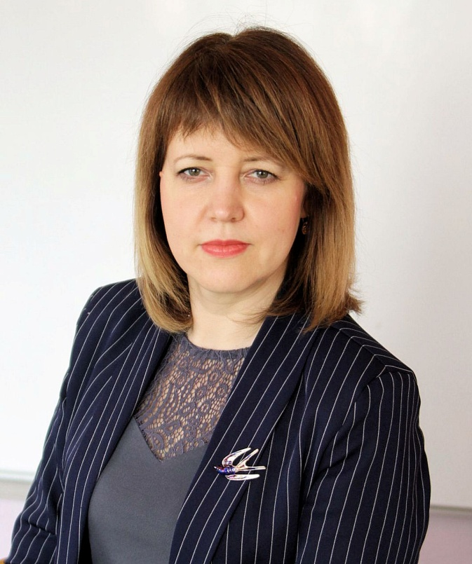
Хухлынина Юлия Анатольевна: Практикующий логопед Педагог высшей квалификационной категории
Образование:
Новосибирский государственный педагогический университет
(Год окончания 2014, институт детства, кафедра коррекционной педагогики, специальность учитель-логопед, специализация ранняя речевая диагностика и коррекция)
Педагогический стаж:
*Более 15 лет, из них 6 лет в должности учителя-логопеда дистанционной школы для детей инвалидов, школьный логопункт.
Опыт работы:
*Работаю с речевыми нарушениями у детей разного возраста и взрослых: дизартрия, дислалия, алалия, дисграфия, дислексия, билингвизм
*Имею практический опыт работы с детьми с ЗПР и УО, с неговорящими детьми, детьми с ДЦП, аутизмом
*Являюсь логопедом и наставником логопедической практики на портале «Суперлогопед».

Slide 3
Преимущества проведения логопедических занятий онлайн для учеников и родителей:
Экономия времени
Более низкая цена по сравнению с очными занятиями
Комфортные условия, доступ из любой точки мира
Материалы для работы в электронной форме
Ребенку интересно заниматься онлайн
Взрослый ученик не стесняется обращаться к онлайн специалисту
Занятия в удобное время
Высокая эффективность

Slide 4
Преимущества проведения логопедических занятий онлайн для логопеда:
Экономия времени
Возможность провести большее количество занятий в день
Комфортные условия
Материалы для работы в электронной форме
Удобный рабочий график
Высокая эффективность
Техническая поддержка
Возможность получать рекомендации куратора

Slide 5
Специальный виртуальный класс для проведения занятий

Slide 6
Структура онлайн занятия:
Организационный момент
Постановка правильного типа дыхания, речевого выдоха, нормализация голоса
Массаж – обучение массажным приемам родителя или самого ребенка
Артикуляционная гимнастика
Работа над звуком, в зависимости от этапа. Если работа ведется над несколькими звуками, то они чередуются с другими видами работы.
Физминутка, развитие общей и мелкой моторики.
Развитие фонематического восприятия
Работа над лексической темой, грамматические упражнения.
Онлайн игра
Итог занятия, домашнее задание.
Последовательность компонентов занятия, их продолжительность зависит от структуры дефекта, возраста и индивидуальных особенностей ученика, а так же этапа коррекционной работы

Slide 7
Артикуляционная гимнастика

Slide 8
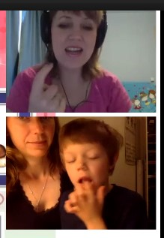
Работа над звуком
Постановка – по подражанию, от опорного звука, смешанным способом
Обязательное условие наличие гарнитуры

Slide 9
Работа над звуком
Отработка изолированного звука, в слогах, в словах, в связной речи
Обязательное условие наличие гарнитуры

Slide 10
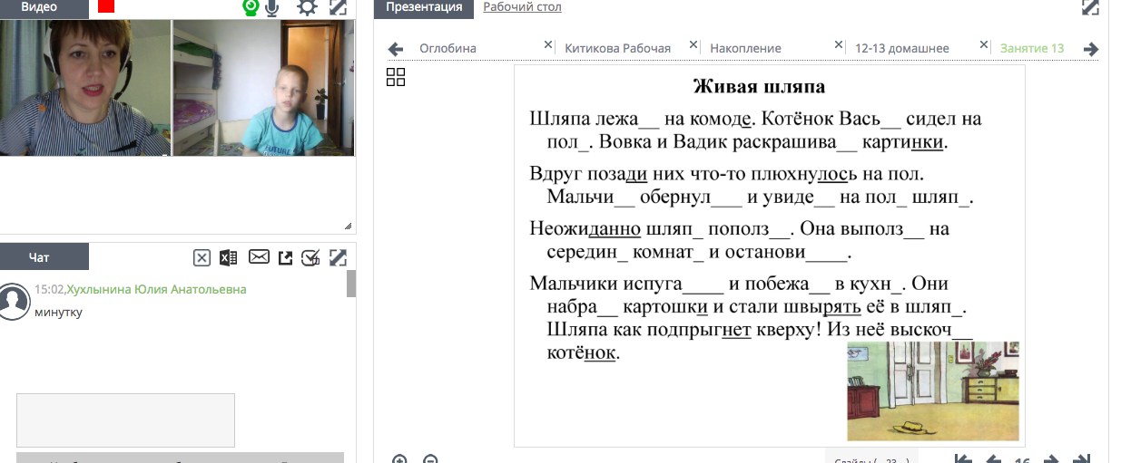
Работа над текстом
Чтение с подчеркиванием, поиск букв, предлогов, орфограмм

Slide 11
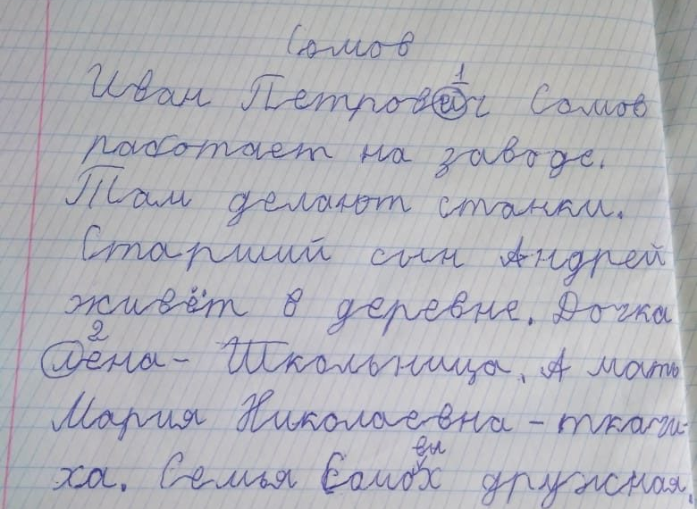
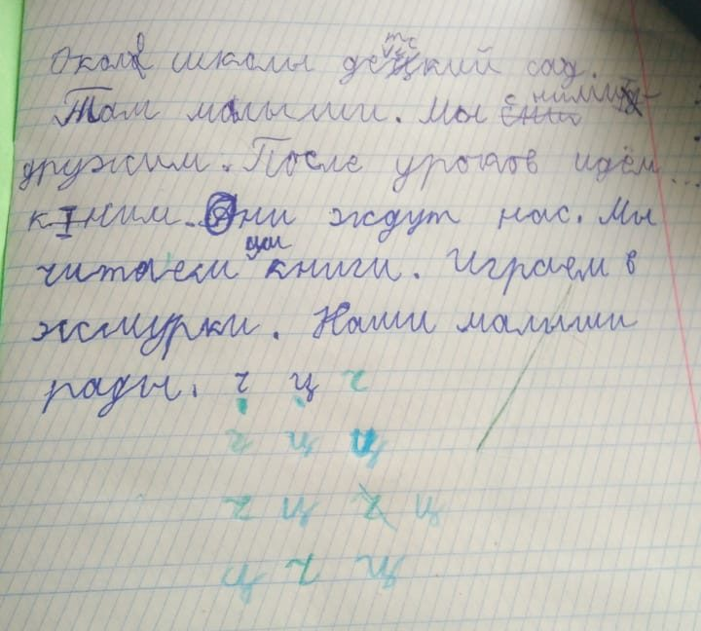
Отслеживание динамики

Slide 12
Пройдите ЛОГОПЕДИЧЕСКУЮ ПАКТИКУ не выходя из дома, присутствуя на реальных онлайн-занятиях логопеда с ребенком в удобные вам даты, время и график!

Slide 13
Когда нужна практика (стажировка): - Вы студент, прошли профессиональную переподготовку и Вам необходимо прохождение практики; - Вы планируете начать частную практику и хотите посмотреть как это работает? - Вы хотите расширить свои навыки по новым для себя параметрам (видам нарушения, возрастному цензу, научиться заниматься онлайн и т.д.) В процессе практики (стажировки) Вы ознакомитесь: - с методами и приемами диагностики и коррекции в зависимости от возраста ученика и нарушения речи; - с категориями детей, занимающихся в нашем логопедическом онлайн-центре, с особенностями их развития.

Slide 14
Не нужно никуда ходить. Вы экономите свое время! Более низкая цена, по сравнению с очной стажировкой у специалиста. Вы смотрите реальные, а не постановочные занятия. Видите в динамике, какой результат дают конкретные методы и приемы работы. Наблюдаете работу с учениками разного возраста, с различными нарушениями. Ученики не знают о присутствии наблюдателей, поэтому ведут себя естественно. Вы сами выбираете из расписания те занятия, которые подходят по времени.
ПРИЕМУЩЕСТВА ОНЛАЙН ПРАКТИКИ:

Slide 15
Что вы приобретаете
Присутствие на онлайн-занятиях логопеда-наставника с учениками в течение 30 дней
От 6-8 и более индивидуальных онлайн-занятий с разными детьми, от 2-3 учеников минимум
Проработка в группе с другими практикантами занятий.
(По сути, это как обучение)
Сертификат о прохождении практики

Slide 16
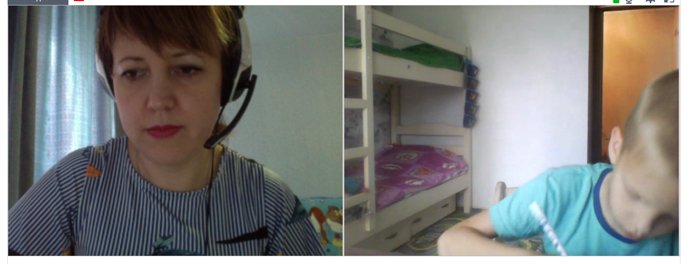
Наблюдение реальных онлайн занятий по расписанию логопеда-наставника (занятие 45 мин)

Slide 17
Групповая проработка занятий Ответы на вопросы в течение 45 минут по графику логопеда-наставника в специальном виртуальном классе Специальный WhatsApp чат с другими практикантами

Slide 18
РАСПИСАНИЕ ЗАНЯТИЙ (МСК): длительность 45 мин
ПН - 13.30 - Матвей СР - 13.30 – Матвей 16.00 - Михаил СБ - 10.00 - Даня, 12.00 – Артем
ВС - 10.00 - Даня, 12.00 – Артем
В НЕДЕЛЮ ВЫ МОЖЕТЕ ПОСМОТРЕТЬ ДО 7 ЗАНЯТИЙ
ВЫ МОЖЕТЕ ЗАДАВАТЬ СВОИ ВОПРОСЫ ПО ЗАНЯТИЯМ В ЛЮБОЕ ВРЕМЯ
ГРАФИК РАЗБОРА ЗАНЯТИЙ:
СРАЗУ ПОСЛЕ ЗАНЯТИЙ

Slide 19
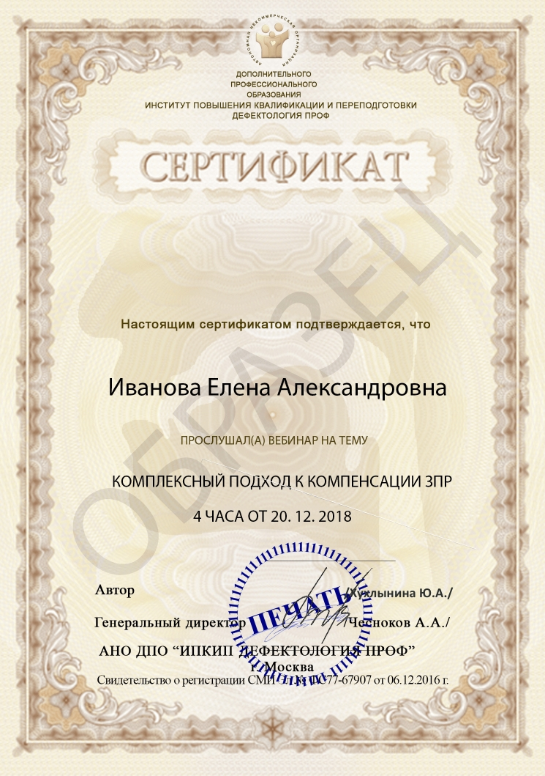
После завершения практики Вам высылается электронный сертификат о прохождении логопедической практики в Институте повышения квалификации и переподготовки Дефектология Проф.

Slide 20
1. Вы отсылаете заполненную форму обратной связи на Дефектология Проф. 2. С Вами связывается логопед-куратор и совместно с Вами подбирает параметры практики (расписание, возраст ребенка, нарушение и т.д.), а также тестируется техническая сторона. 3. Далее, Вас передают логопеду-наставнику, который подходит по параметрам логопедических занятий. 4. Я с Вами связываюсь по WhatsApp, высылаю на электронную почту расписание занятий и разборов, информацию об учениках, ссылки на онлайн классы и комнату для разбора занятий. Включаю Вас в специальный WhatsApp чат.
Чек-лист по прохождению практики у наставника Хухлыниной Ю.А.

Slide 21
5. Вы регистрируетесь на сайтах СуперЛогопед и pruffme.com 6. ЗАРАНЕЕ ПРОВЕРЯЕТЕ ПОДКЛЮЧЕНИЕ К ОНЛАЙН КЛАССУ, К КОМНАТЕ ДЛЯ РАЗБОРА ЗАНЯТИЙ, ОТКЛЮЧАЕТЕ БЛОКИРОВЩИК РЕКЛАМЫ, АНТИВИРУСНУЮ ПРОГРАММУ. Решаете все технические вопросы. 7. В назначенное время занятий, Вы присоединяетесь и наблюдаете. Записываете свои вопросы по занятию. ВАЖНО! Сначала нужно авторизоваться на сайте СуперЛогопед, затем проходить по ссылке в класс. 8. Принимаете участие в групповом обсуждении с другими практикантами по графику, получаете ответы на свои вопросы. ВАЖНО! Сначала нужно авторизоваться на сайте pruffme, затем проходить по ссылке в комнату.

Slide 22
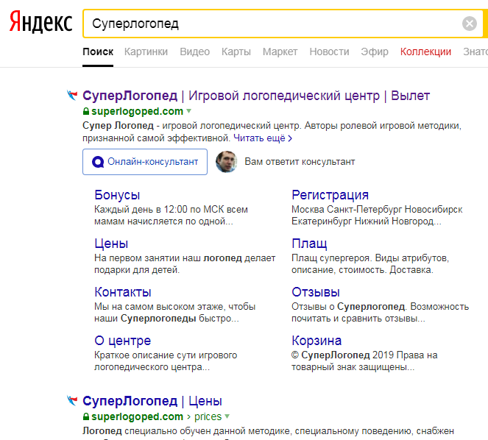
Регистрация на сайте СуперЛогопед
ШАГ 1

Slide 23
Регистрация на сайте СуперЛогопед
ШАГ 2
Выбрать для регистрации

Slide 24
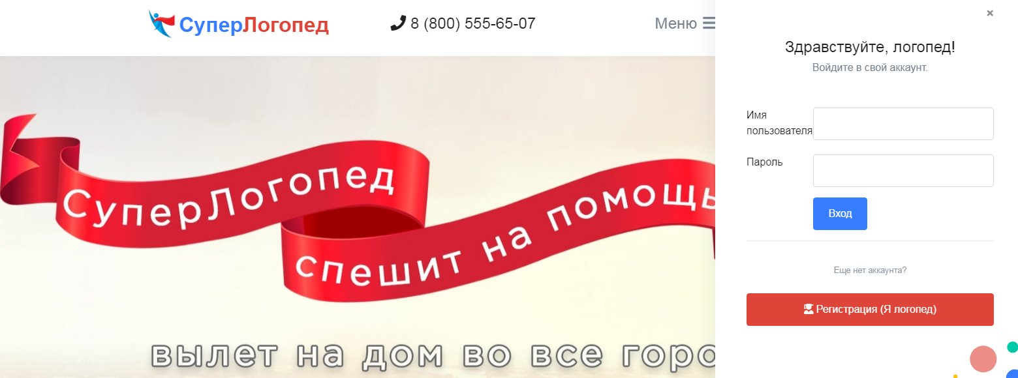
ШАГ 3
Регистрация на сайте СуперЛогопед
Выбрать

Slide 25
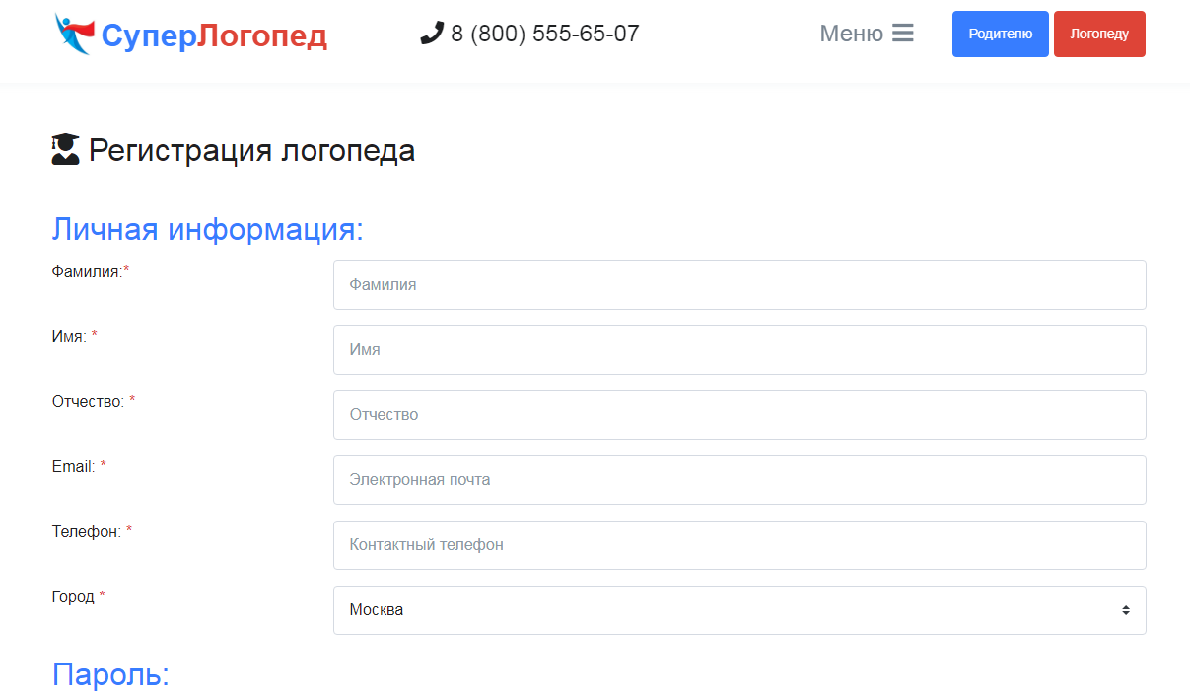
Регистрация на сайте СуперЛогопед
ШАГ 4
Заполнить форму и зарегистрироваться

Slide 26
Перед просмотром занятия нужно авторизоваться на сайте СуперЛогопед

Slide 27
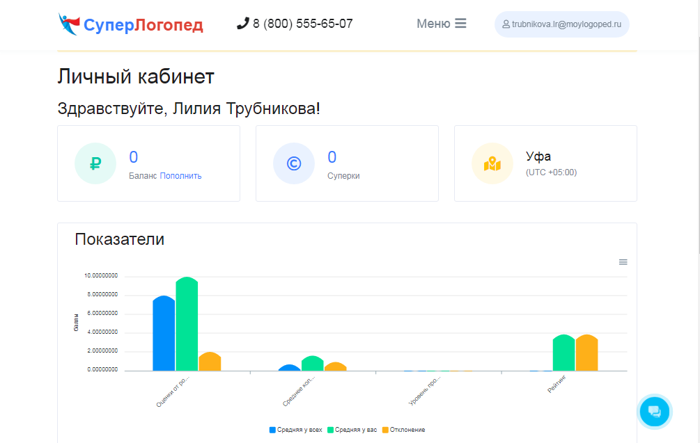
Перед просмотром занятия нужно авторизоваться на сайте СуперЛогопед

Slide 28
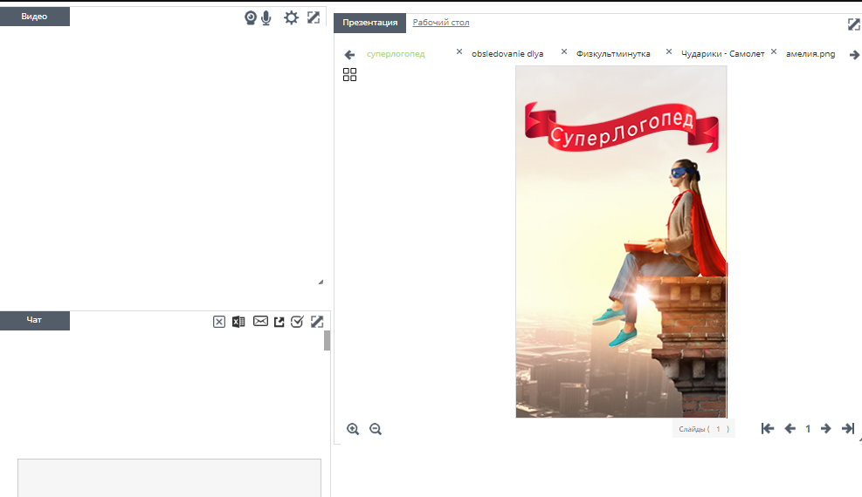
Онлайн класс для занятий

Slide 29
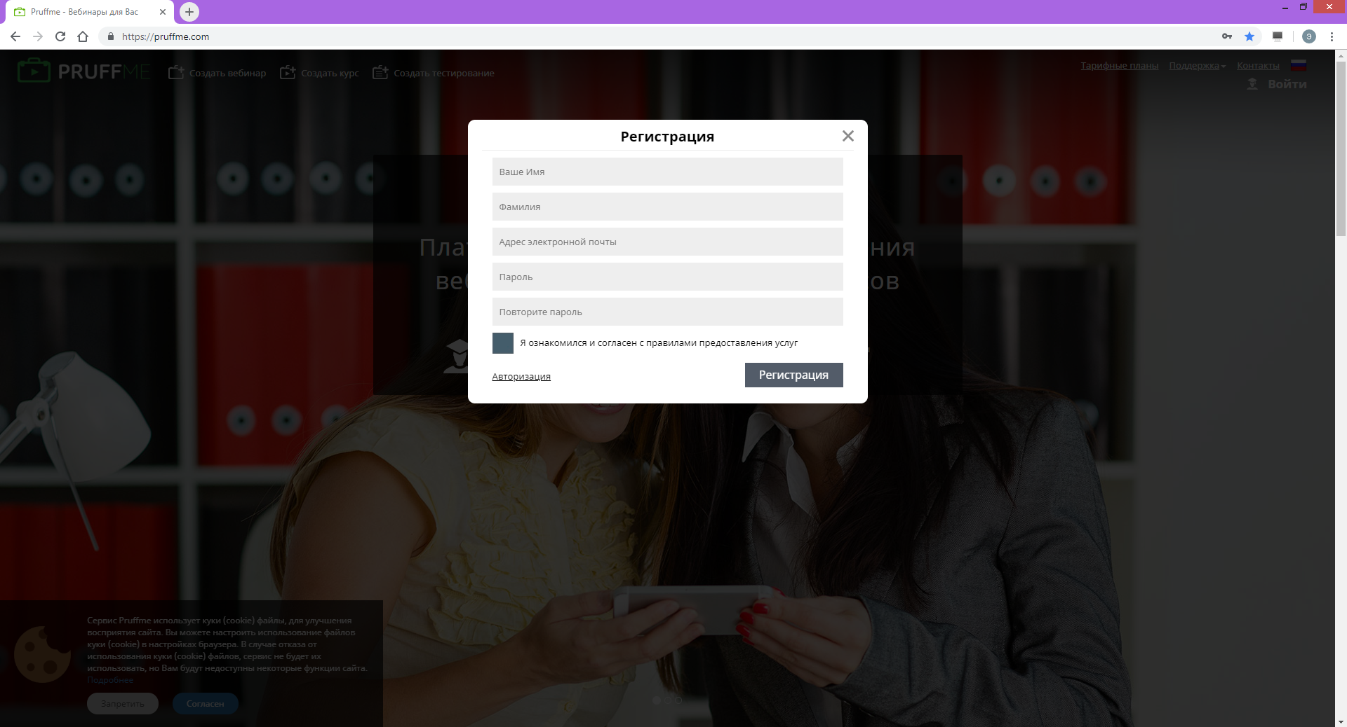
Регистрация на сайте pruffme.com
ШАГ 1

Slide 30
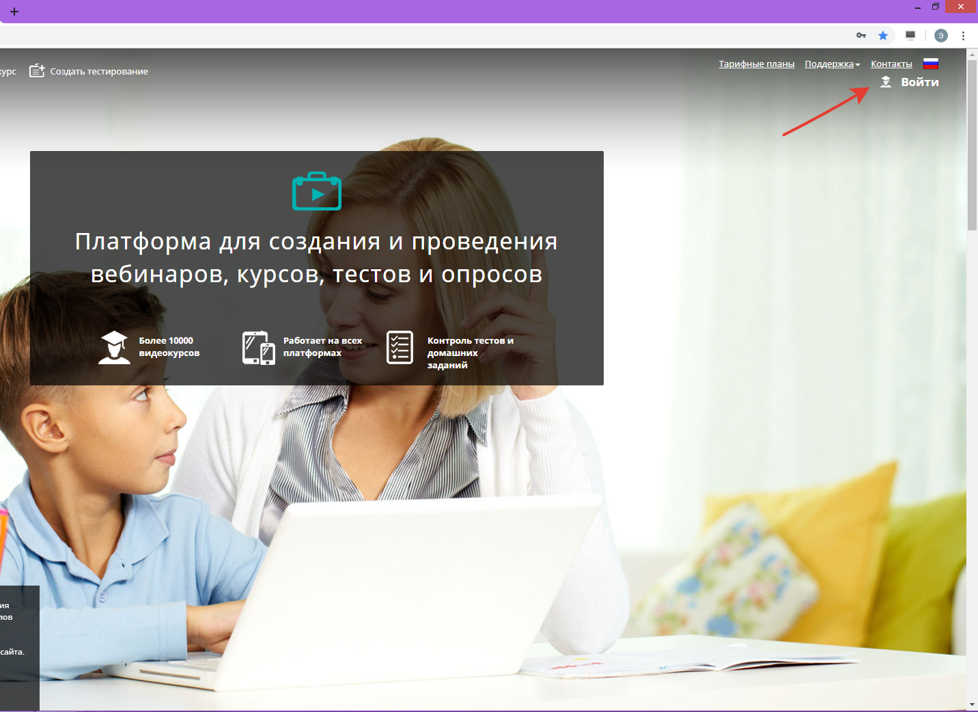
Для участия в обсуждении занятия нужно авторизоваться на сайте pruffme.com

Slide 31
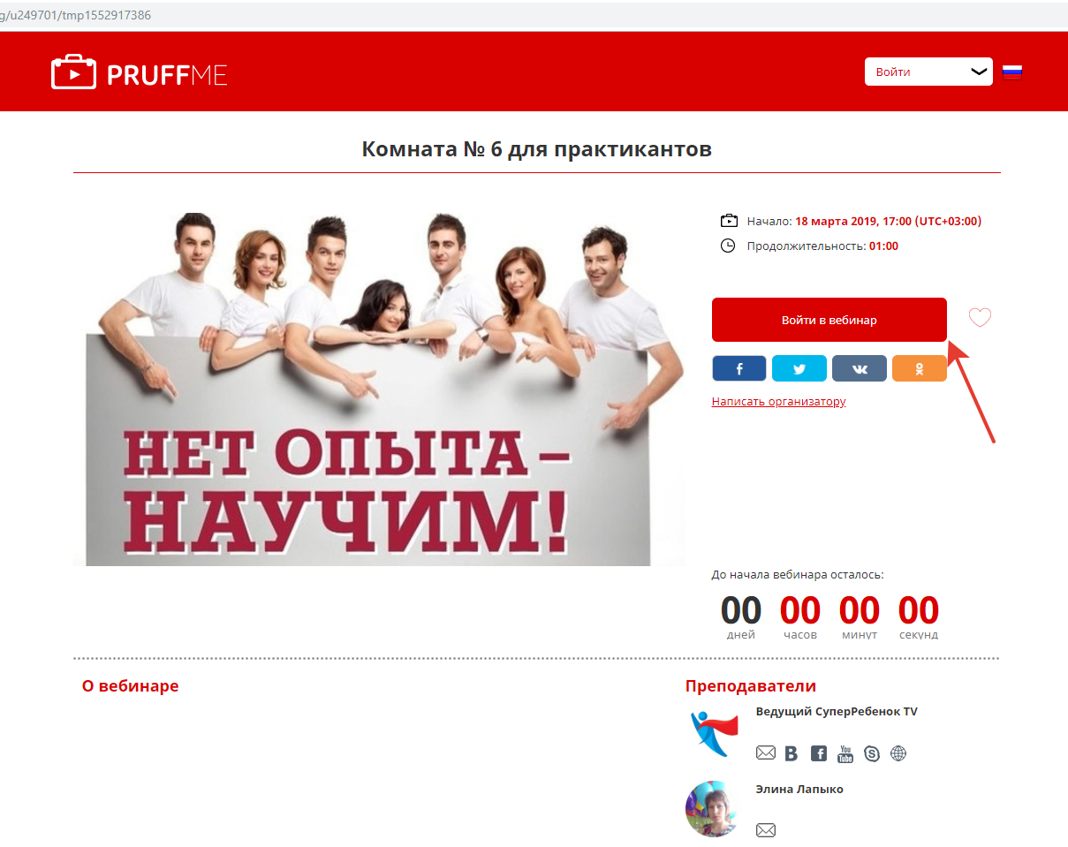
Вход в комнату для обсуждения занятия на сайте pruffme.com

Slide 32
Логопедическая практика на рабочем месте. Онлайн на 30 дней 2490руб.

Slide 33
СПАСИБО
ЗА ВНИМАНИЕ!

